Slide 1
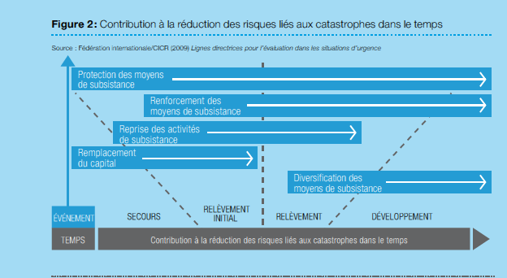
La Croix-Rouge et le Croissant-Rouge ont une grande expérience de l’assistance aux moyens de subsistance dans les situations de catastrophe de grande ampleur et les situations de conflit.
La figure 2 présente plusieurs objectifs généraux de ce type d’assistance dans le temps. Certaines activités débutent très tôt dans le processus de relèvement, tandis que d’autres commencent plus tard et durent plus longtemps, comme le montre le schéma ci-dessous.

Slide 2
1. Remplacement ou fourniture des principaux atouts et ressources sociaux, physiques et financiers qui ont disparu. La préoccupation première est de sauver des vies et d’alléger les souffrances immédiates en fournissant des ressources essentielles telles que la nourriture, l’eau, le logement et les services de santé requis pour la survie. S’agissant des moyens de subsistance, il se peut qu’une partie du capital de production et des outils soient perdusou endommagés, que des perspectives d’emploi et des places de travail aient disparu, que les soutiens de famille soient décédés ou blessés, que les terres agricoles soient endommagées, les récoltes perdues, et le bétail mort, et qu’il n’y ait pas d’envois de fonds de l’extérieur. Pour répondre à ces besoins immédiats, on a souvent recours à des transferts de ressources, notamment les subventions en espèces, les bons gratuits ou la nourriture gratuite, parallèlement à des programmes « argent contre travail » employant une main-d’œuvre considérable pour des activités telles que le déblayage des débris, le nettoyage de l’environnement et la réfection des routes, qui apportent à la population de quoi s’en sortir jusqu’à ce qu’elle puisse reprendre ses occupations antérieures. Ces programmes sont mis en œuvre en premier et sont à court terme, car ils n’ont que très peu, voire pas, de durabilité. Ils sont donc généralement complétés par d’autres programmes.

Slide 3
2. Reprise ou rétablissement des activités de subsistance perturbées par une catastrophe ou un conflit. L’objectif des programmes ici est de rétablir ou de remplacer le capital perdu ou endommagé, d’apporter une contribution et de soutenir les marchés liés aux moyens de subsistance afin que la population puisse reprendre ses activités créatrices de revenus. Ici, les programmes sont moins normalisés et dépendent de la population touchée dans chaque contexte. Les besoins sont examinés et des mécanismes appropriés de ciblage peuvent être établis.

Slide 4
3. Renforcement de l’utilisation du capital humain et naturel et des ressources associées, ainsi que des stratégies d’adaptation pour atteindre une plus grande sécurité économique et accroître la résilience aux catastrophes ou aux conflits futurs. Les programmes peuvent porter sur l’amélioration de la qualité du capital physique, le renforcement des compétences et l’amélioration des techniques (par exemple, la plantation de semences améliorées), l’utilisation de meilleures techniques d’irrigation ou de tissage, et la découverte de méthodes et de voies de commercialisation nouvelles et améliorées.

Slide 5
4. Diversification ou transformation des moyens de subsistance pour améliorer la sécurité économique et le développement. Les catastrophes peuvent constituer une occasion d’améliorer la résilience des personnes et d’aider les ménages les plus pauvres à trouver de nouvelles stratégies de subsistance et à acquérir de nouvelles compétences. La diversification fonctionne généralement mieux lorsqu’elle s’appuie sur des compétences ou des connaissances existantes et une bonne compréhension de l’économie. Elle est donc souvent soutenue uniquement par le biais des programmes de développement.

Slide 6
5. Contribution à la réduction des risques liés aux catastrophes par la promotion de moyens de subsistance plus résilients.
6. Protection des activités de subsistance tout au long de la phase consécutive à la catastrophe ou au conflit afin que les personnes puissent satisfaire leurs besoins immédiats et continus. Les transferts de ressources assurés dans les programmes de secours et de relèvement visent souvent à prévenir une dégradation supplémentaire du capital des ménages. Les autres moyens de protéger les moyens de subsistance comprennent une meilleure gestion des ressources naturelles utilisées pour les moyens de subsistance, l’amélioration des systèmes d’alerte rapide en cas de catastrophe à l’échelon communautaire et l’accès à des services financiers tels que la microfinance, notamment l’épargne et la micro-assurance.

Slide 7
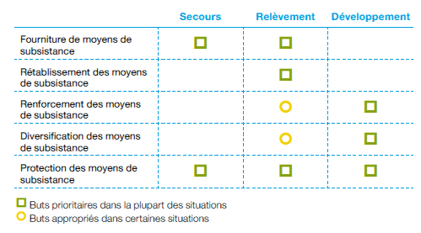
Pour accélérer le relèvement, l’assistance aux moyens de subsistance doit s’appuyer sur les capacités déjà présentes et viables dans l’économie locale. Ce type d’assistance peut être utilisé tout au long des phases de l’intervention en cas de catastrophe. Toutefois, l’encadré ci-dessous montre quelles actions sont les plus appropriées pour atteindre les objectifs des programmes de secours, de relèvement et de développement:

